Slide 1
Стандарты ПО
Что делает ПО хорошим

Slide 2
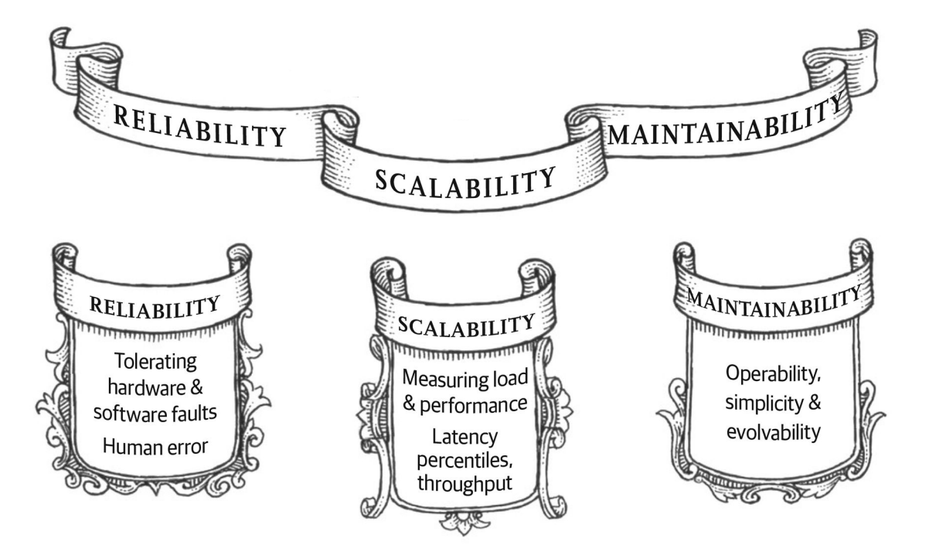
Три столба

Slide 3
Надежность
Выполняет ожидаемые пользователем функции
Дает пользователям ошибаться
С зафиксированными вводными, показывает удовлетворительную производительность
Предотвращает неавторизированный доступ

Slide 4
Нарушение надежности
Ошибки железа
Программные ошибки
Человеческие ошибки

Slide 5
Расширяемость и масштабируемость
Добавление функционала
Поддержка большей нагрузки

Slide 6
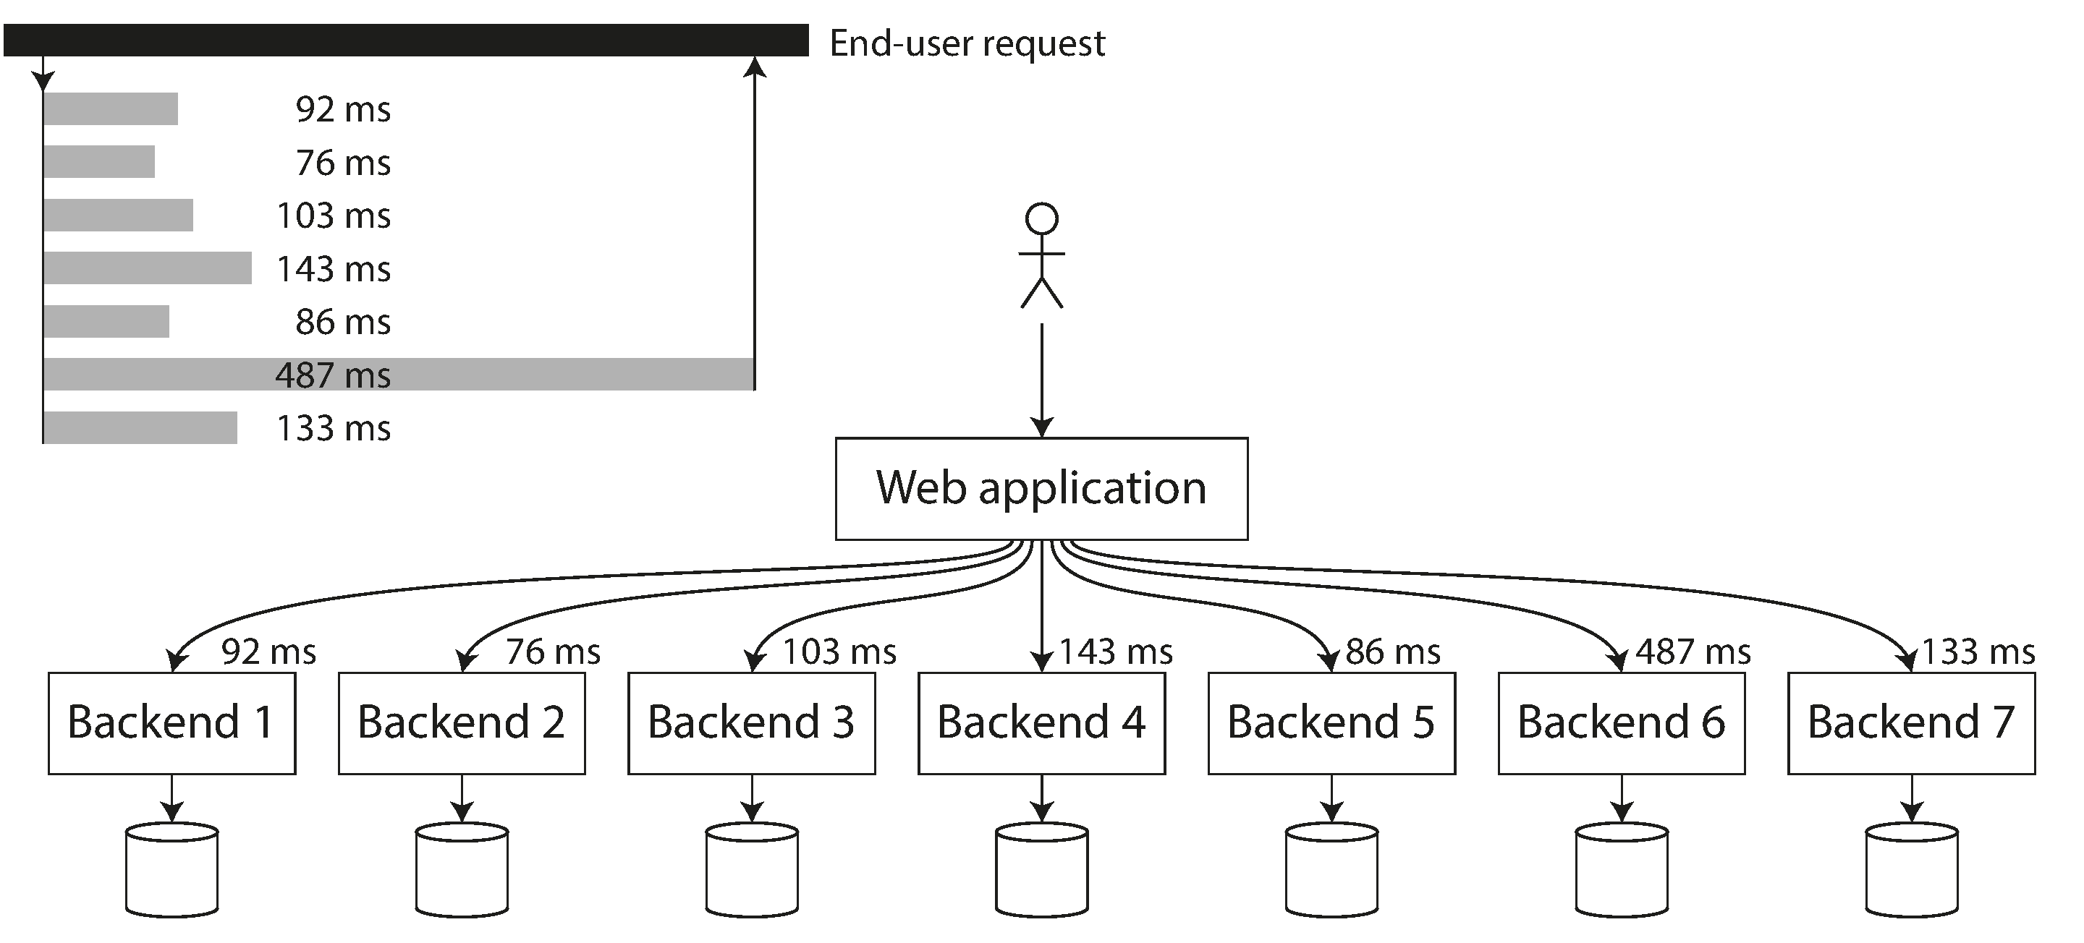
Расширяемость и масштабируемость

Slide 7
Поддерживаемость
Operability
Simplicity
Evolvability

Slide 8
Operability
Те, кто поддерживают ваше ПО умеют поддерживать его работу
“Good operations can often work around the limitations of bad (or incomplete) software”
“Good software cannot run reliably with bad operations”
Хорошая команда поддержки:
Мониторит состояние системы
Может восстановить сервис
Видит проблемы и их источник
Доставляет изменения до целевой системы
Знает, как системы взаимодействуют друг с другом
И многое другое

Slide 9
Simplicity
Новые разработчики легче понимают ПО

Slide 10
Evolvability
Легко внедрять изменения

Slide 11
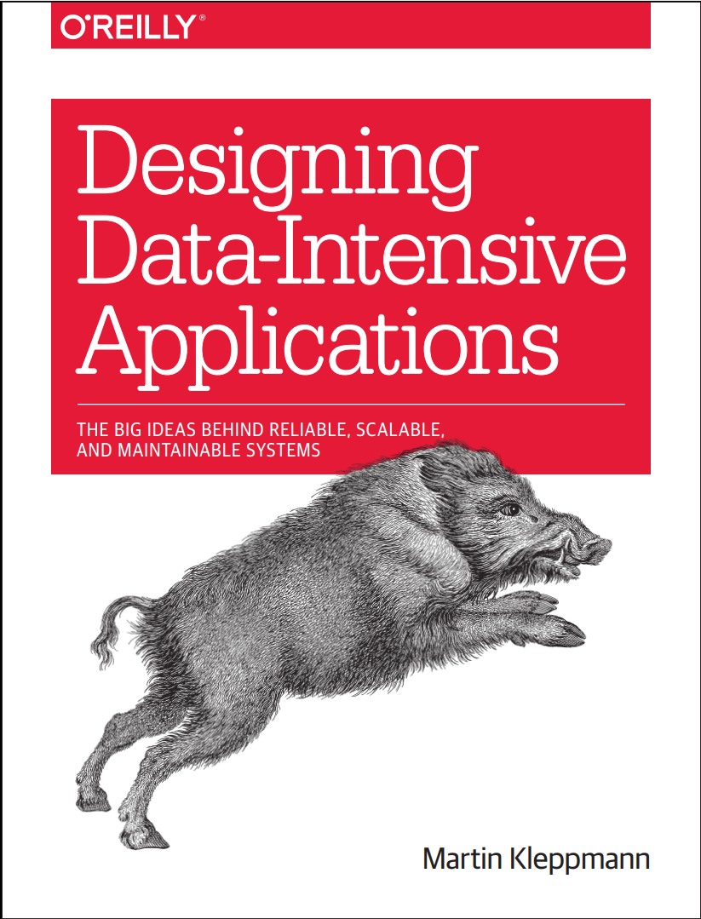
Почитайте книгу!
Designing Data-Intensive Applications: The Big Ideas Behind Reliable, Scalable, and Maintainable Systems (2017)
Автор: Martin Kleppmann

Slide 12
Тестирование (Quality Assurance)
Можем поддерживать три столба при помощи тестов
Надежность
Функциональные тесты
Масштабируемость
Нагрузочные тесты
Поддерживаемость
«Тестирование» кода
Netflix Chaos Monkey

Slide 13
Функциональные тесты

Slide 14
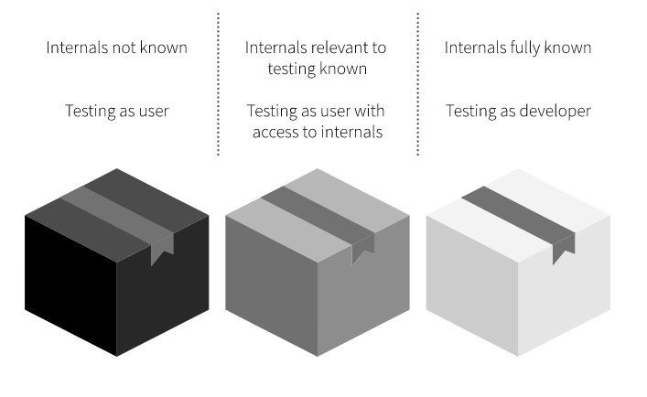
Отношение к модулям и компонентам
Glass Box
Знаем и учитываем внутреннее строение системы
Black Box
Не важны внутренности системы

Slide 15
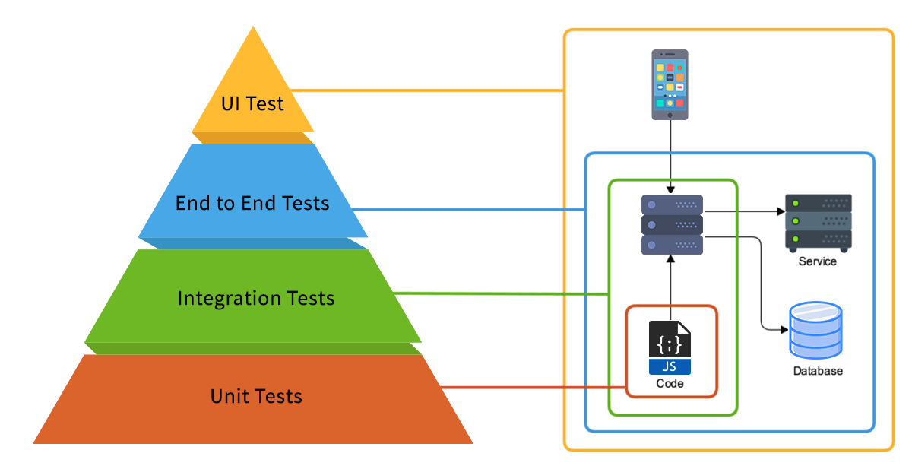
Тесты по уровню покрытия
Unit
Integration
E2E (End-to-End)

Slide 16
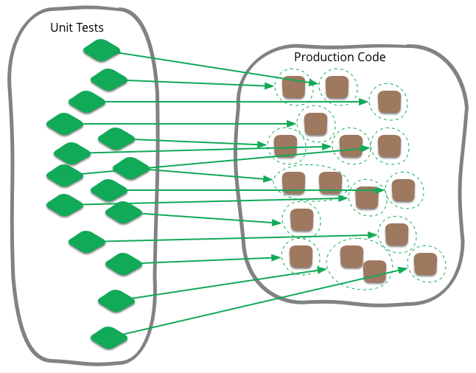
Unit Test
Помогает внедрять изменения
Компоненты, вокруг которых внедряются изменения, корректны
Помогают интегрироваться
Соединение двух множеств корректных модулей (unit’ов)
Документирование
Unit тест – пример использования unit’а
Желательно: внутренности unit’а – черный ящик

Slide 17
Фейк зависимостей
Fixture
Monkeypatching
Mock
Посмотреть на примере кода

Slide 18
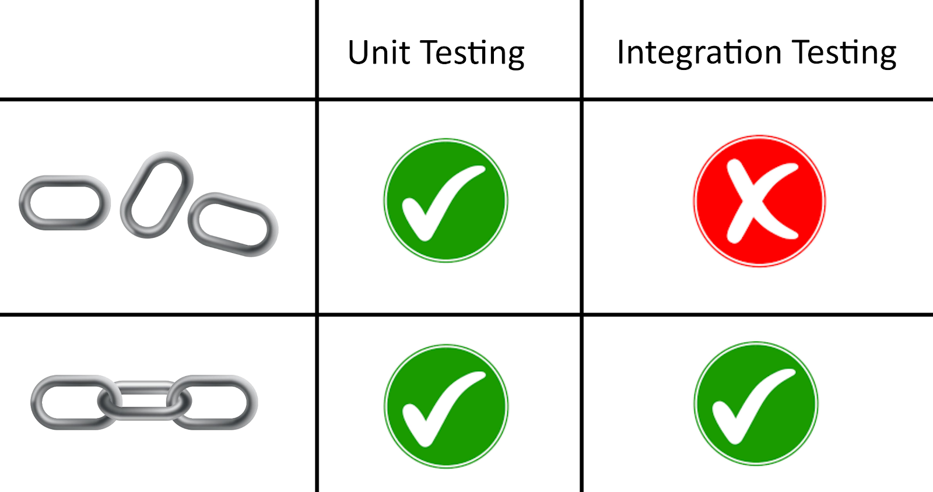
Integration
Установить корректность работы модулей друг с другом
Разрешается использовать настоящие зависимости

Slide 19
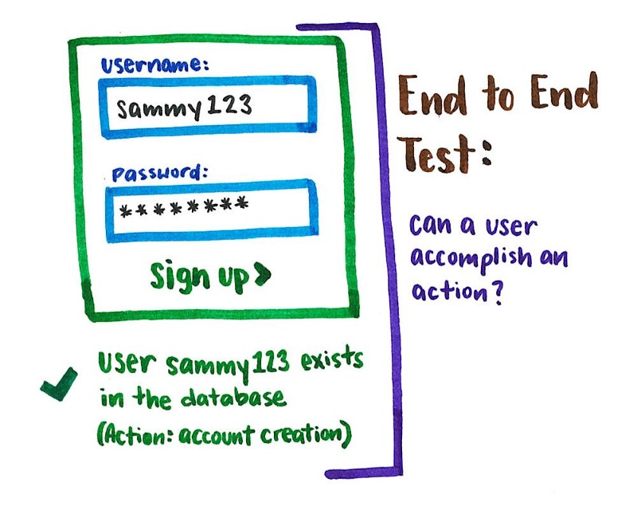
E2E
Полное функционирование системы
Тестирование UI
Иногда выделяется в отдельный вид тестов
Тяжелый, медленный тест
Система – Черный ящик
Пример:
Отправка запроса в систему
Получение корректного ответа

Slide 20
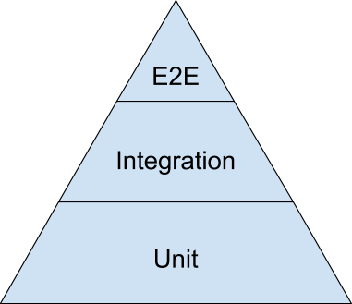
Количество тестов
70/20/10
https://testing.googleblog.com/2015/04/just-say-no-to-more-end-to-end-tests.html

Slide 21
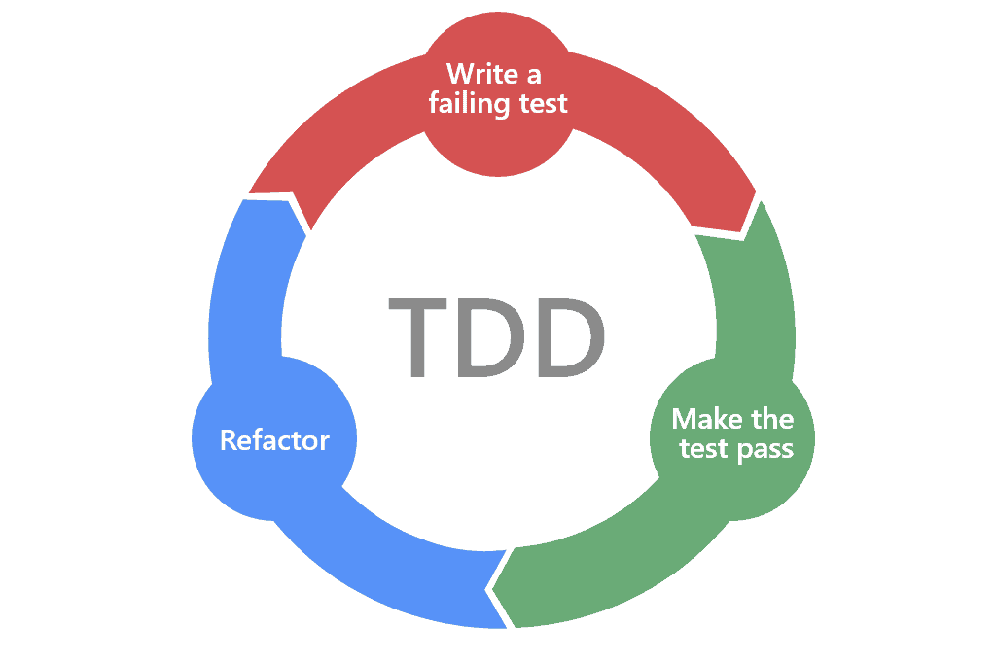
TDD
Сделать падающий тест
Написать код и пройти тест
Отрефакторить код

Slide 22
Нефункциональное тестирование

Slide 23
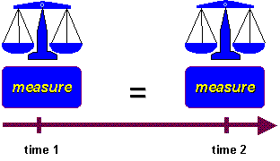

Тестирование надежности
Mean time to failure (MTTF)
Mean time to repair (MTTR)
Mean time between failures (MTBF)
$MTBF=MTTF+MTTR$
Availability (A)
$A=\frac{MTTF}{MTBF}$
Reliability
$R\left(t\right)=e^{−λt}, λ=\frac{1}{MTTF}$
Maximize R & A

Slide 24
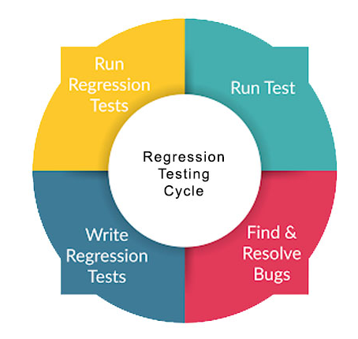
Регрессионное тестирование
Внесение изменений приводит к появлению ошибок (регрессионных ошибок)

Slide 25
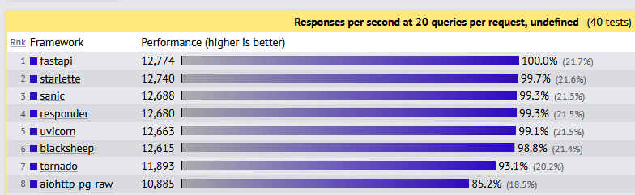
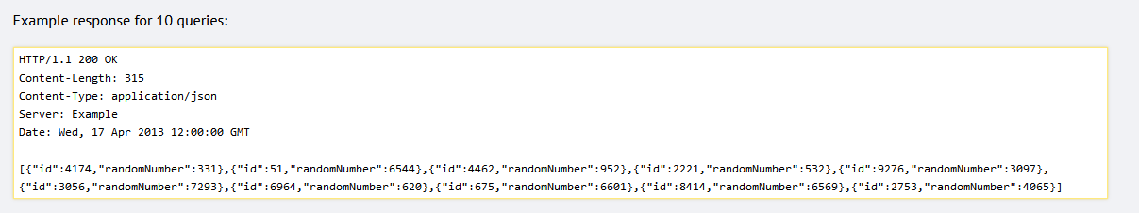
Нагрузочное тестирование
Составление разных запросов
Сбор метрик

Slide 26
Тестирование безопасности
Стать белым хакером своей системы
Поиск паролей
Поиск ключей
Поиск дыр
Обновляйте зависимости системы
SonarQube

Slide 27
Инструменты

Slide 28
Pytest
assertations
marks
skip/skipif
parametrize
xfail
fixtures
plugins
codecov

Slide 29

Unittest
Тесты оформляются в виде класса
Для тестовых классов можно навешивать много дополнительных обработок:
Что сделать при старте тестов из класса («конструктор» setUp)
Что сделать после прогона тестов («деструктор» tearDown)
Вспомогательные функции: skip, skipIf, expectedFailure
Mock

Slide 30
Selenium
Эмулирует браузер
Нагрузочное тестирование
E2E тестирование
Можно использовать не только в тестах но и в:
Парсерах
Воркерах-ботах

Slide 31
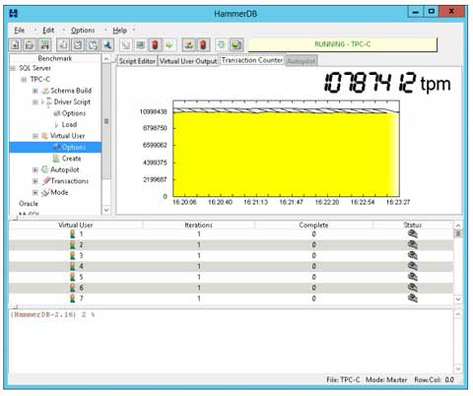
DB Hammer
Нагрузка базы данных

Slide 32
Линтеры
Pylint
Mypy
Bandit

Slide 33
Домашнее задание

Slide 34
Базовое
Выделить логику обработки данных из тела Endpoint’ов
Усложнить логику так, чтобы использовалось х/б несколько методов
Разработать три модульных теста для каждой функции/метода
Разработать три интеграционных теста
Задокументировать, как автоматически выполнять тесты
Модульные
Интеграционные

Slide 35
Дополнительное
Найти 2 инструмента для нагрузочного тестирования
Написать небольшую статью про их особенности:
Хотя бы небольшой summary
Особенности в виде пунктов (лучше сделать сравнение с аналогами)
Применить против REST API
Оформить страницу с метриками и описанием Hardware:
Разработать 3+ метрики

